Slide 1
HRANA – vrste hrane

Slide 2
ZAKAJ JEMO?
Hrana nam daje ENERGIJO. Iz hrane dobimo snovi, ki gradijo naše telo. Hrano potrebujemo:
ker RASTEMO,
da imamo STALNO TELESNO TEMPARATURO,
da smo ZDRAVI.
Noge premikamo s pomočjo MIŠIC.
Za to potrebujemo ENERGIJO.
Energijo dobimo s HRANO rastlinskega in živalskega izvora.
Hrana pride po KRVI iz PREBAVIL do vseh delov telesa/celic.

Slide 3
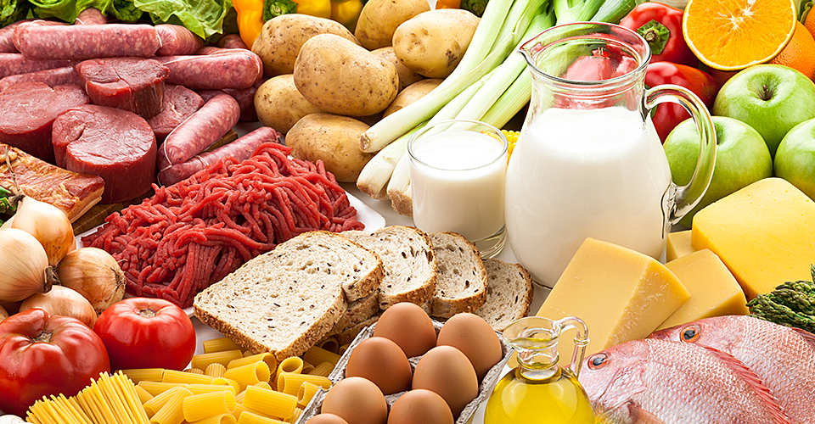
HRANA je lahko RASTLINSKEGA ali ŽIVALSKEGA izvora. Hrano živalskega izvora delimo na meso in mesne izdelke, mleko in mlečne izdelke, druga hrana živalskega izvora (jajca, mast…). Hrano rastlinskega izvora pa delimo na sadje in zelenjavo, žita in žitne izdelke ter semena.

Slide 4
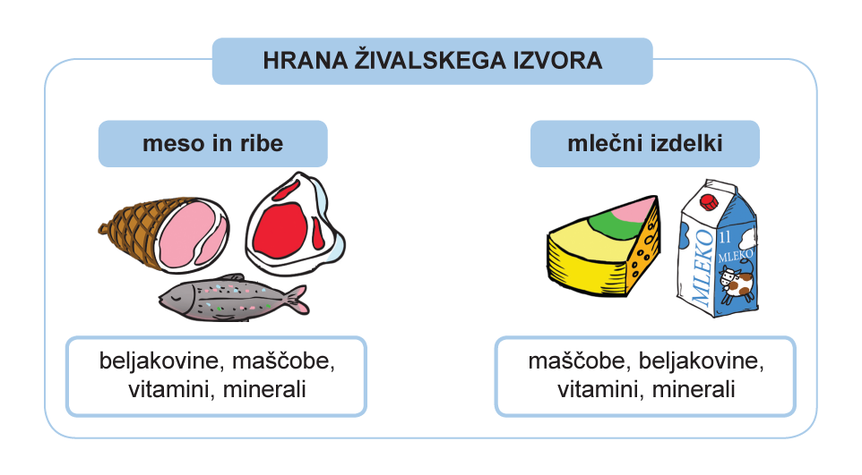

Slide 5
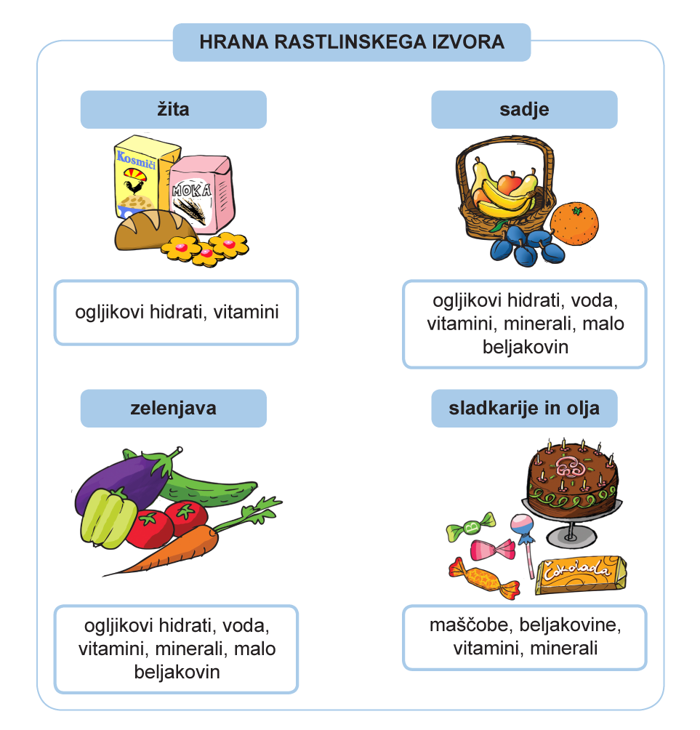

Slide 6
Jesti moramo večkrat na dan (otroci 5 krat) čim bolj raznoliko hrano.
Hrane na kateri je plesen, NE smemo jesti. Sadje in zelenjavo je potrebno pred uporabo dobro oprati.
Hrano pripravljamo na različne načine: KUHAMO, PEČEMO, CVREMO, SOPARIMO, lahko pa jo tudi predelujemo.

Slide 7
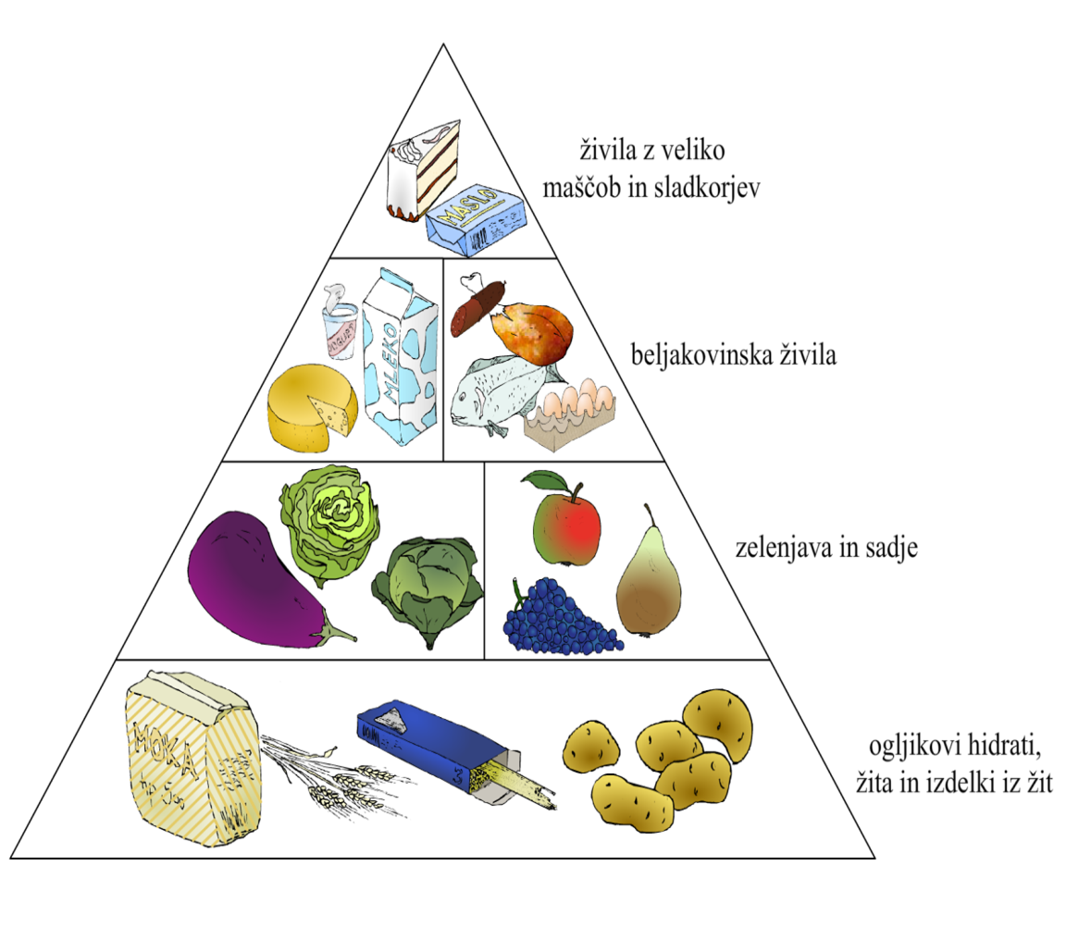
PREHRANSKA PIRAMIDA
S PREHRANSKE PIRAMIDE LAHKO RAZBEREMO POTREBO POSAMEZNE VRSTE HRANE.
Veš, da moramo za zdrav razvoj vsak dan zaužiti največ ogljikovih hidratov, manj beljakovin ter najmanj sladkorja in maščob. Količina in vrsta hrane pa sta odvisni od:
aktivnosti,
starosti,
velikosti.

Slide 8
HRANA (zapis v zvezek)
Telo hrano potrebuje za:
rast in razvoj
energijo za gibanje,
varuje pred boleznimi,
omogoča vzdrževanje telesne temperature.
Hrana je različnega izvora:
-živalskega (jajca, meso, med mleko),
-rastlinskega (plodovi (jabolka, hruške), listi špinača, solata9, steblo in korenine (krompir, korenje, zelena)
Živila lahko jemo surova (režemo, sekljamo, strgamo, pretlačimo) ali toplotno obdelana (kuhamo, dušimo, pečemo, pražimo). Nekatera živila moramo toplotno obdelati zato, da:
uničimo škodljive snovi,
zrahljamo in zmehčamo vlakna,
jih lažje prebavimo,
bolje izkoristimo nekatere hranilne snovi,
jih naredimo okusnejša.

